Slide 1

Занятие-конкурс как средство диагностики и оценки результатов умения проецировать знания на профессиональную деятельность на примере дисциплины «Анатомия и физиология человека»
Абаева Ирина Созыровна
преподаватель анатомии и физиологии
ГБПОУ Северо-Осетинский
медицинский колледж Министерства здравоохранения РСО Алания

Slide 2

«Анатомия и физиология человека» является одной из фундаментальных дисциплин при подготовке медицинских специалистов, призванная обеспечить формирование у студентов базисных знаний о строении тела человека и функционирования органов и систем.

Slide 3
При традиционном способе обучения студенты усваивают знания в готовом виде без раскрытия путей доказательства их истинности. Среди существенных недостатков этого типа обучения можно назвать его ориентированность в большей степени на память, а не на мышление. Это обучение также мало способствует развитию творческих способностей, самостоятельности, активности.

Slide 4
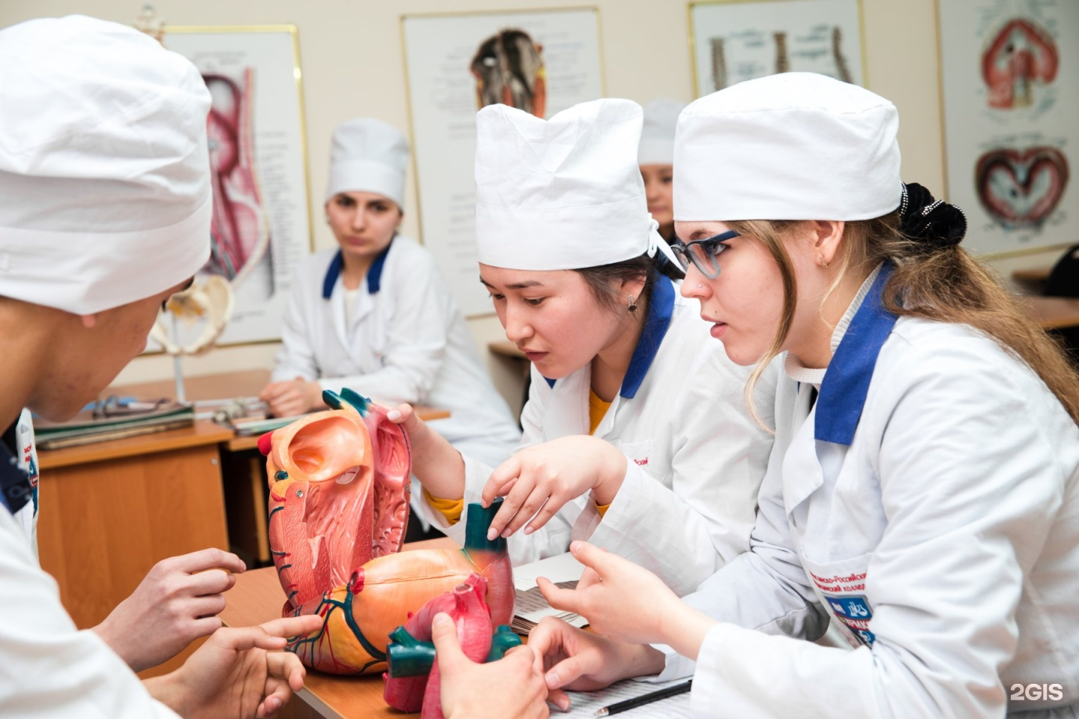
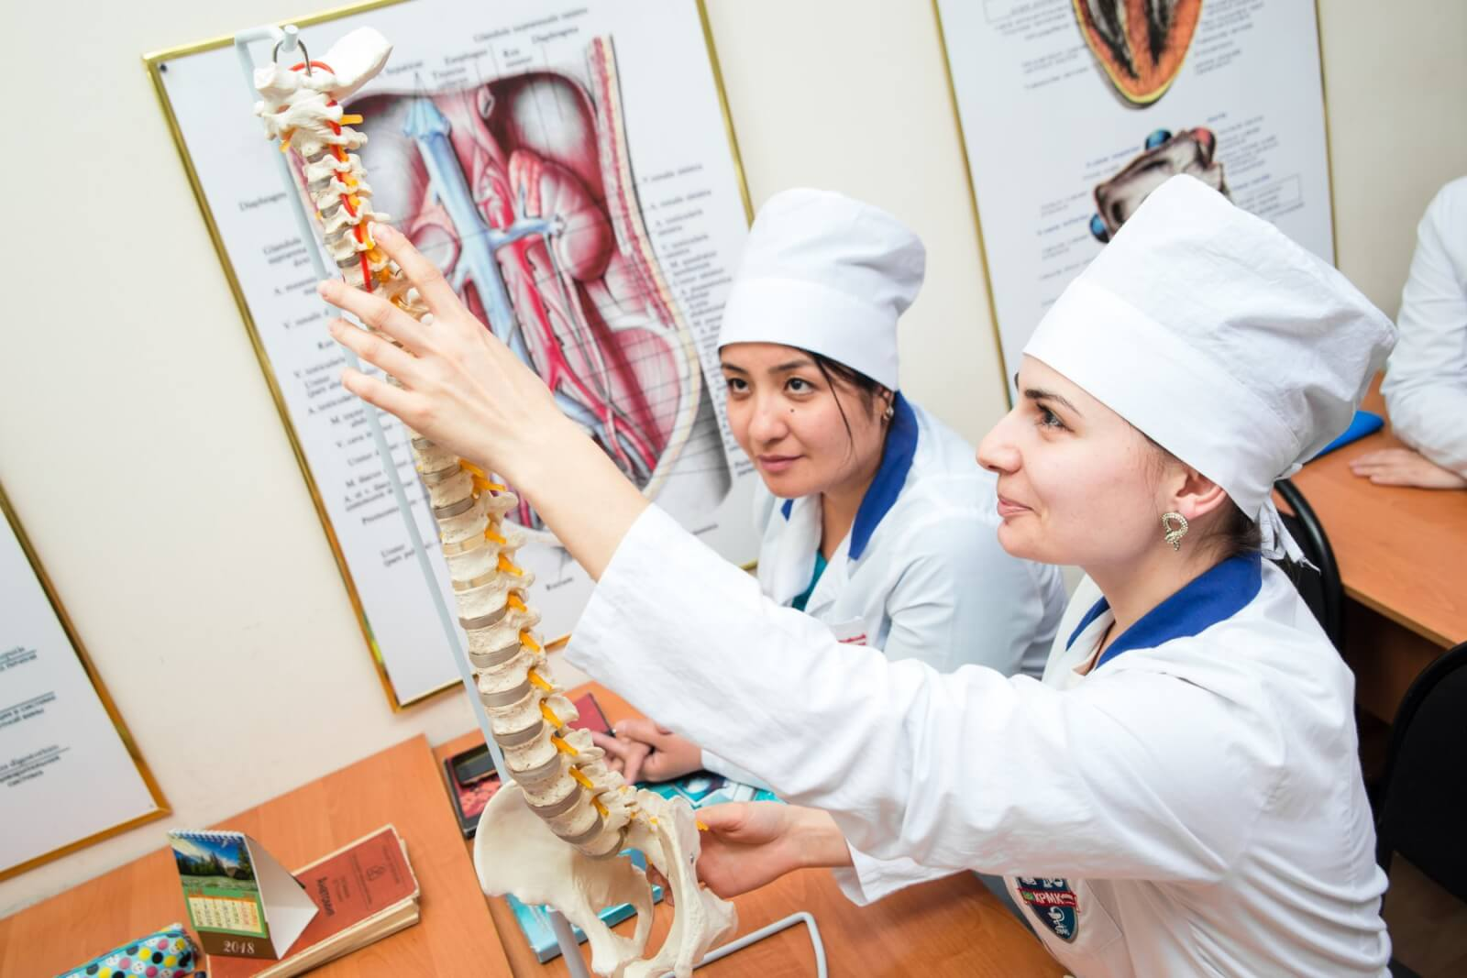
«Занятие-конкурс», «Деловые игры» для достижения обеспечения развития обучающихся и повышение качества их образования.

Slide 5
Структура медицинского образования включает в себя совокупность специализированных предметов с компонентами профессиональной направленности. «Анатомия и физиология человека» неотделимо связана с другими дисциплинами, так как это наука, которая объединяет области знания, относящиеся к строению организма человека на всех уровнях от субклеточных структур до анатомо-физиологических систем.

Slide 6
Цели, определяемые для курса
«Анатомии и физиологии человека»:
1) изучить строение человека;
2) выявить связи строения с выполняемыми функциями.

Slide 7
Межпредметные связи – это связи между отдельными дисциплинами, реализуемые в процессе работы, обеспечивающие восприятие студентами учебного материала и позволяющие создать у них комплексное, целостное представление о предметах и явлениях.

Slide 8
Применение ситуационных клинико-анатомических задач, деловых и ролевых игр, занятий-конкурсов при изучении разделов:
1.«Анатомо-физиологические аспекты саморегуляции функций организма»
2.«Процесс кровообращения»
3.«Процесс пищеварения»
4.«Процесс выделения»

Slide 9
Деловая игра предусматривает имитации разных ситуаций, проигрывание которых позволяет будущим специалистам путем активного взаимодействия самим принимать решения, приобретать конкретные профессиональные умения и навыки, помогающие решению проблем профессионального самоопределения. Поэтому при подготовке к игре совершенствуются познавательные умения анализировать, сопоставлять, делать выводы, умения самостоятельно работать с дополнительной литературой.

Slide 10
Анатомические препараты – важнейшие наглядные пособия, способствующие познанию строения тела человека. Они позволяют видеть детали естественного строения органов, создать объемное представление о строении органов и об их взаимном расположении.

Slide 11
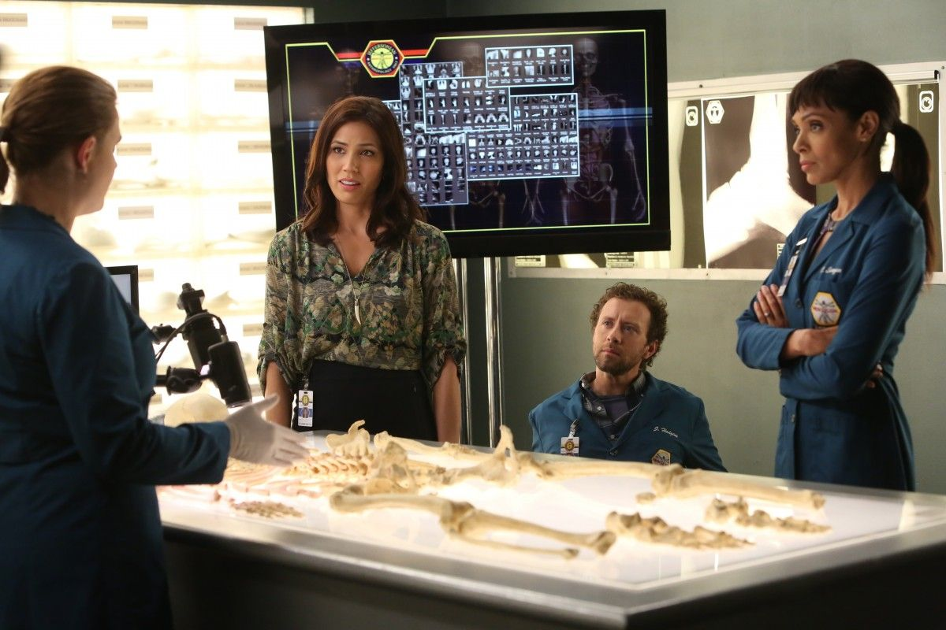
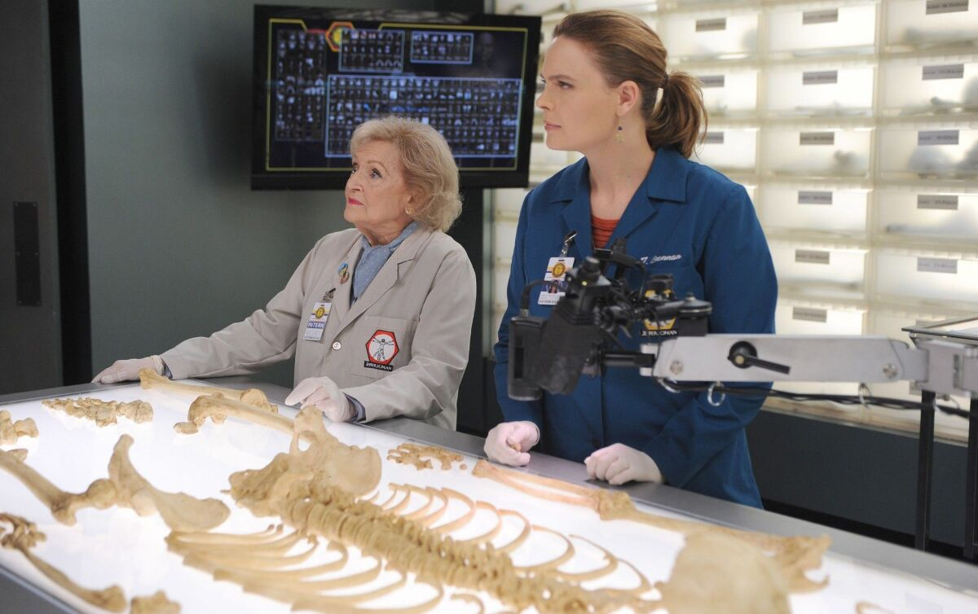

Slide 12
90% студентов лучше усваивают учебный материал и профессиональные компетенции при конкурсах, наглядных пособий и т.д., о чем свидетельствует большее количество студентов, выполнивших работы на «хорошо» и «отлично».

Slide 13
Выводы:
Занятия-конкурсы, деловые игры и т.д. создают необходимые условия для развития умений самостоятельно мыслить, ориентироваться в новой ситуации, находить свои подходы к решению проблем, устанавливать деловые контакты с аудиторией.
В результате их использования в учебном процессе повышается эмоциональный отклик студентов на процесс познания, мотивацию учебной деятельности, интерес на овладение новыми знаниями, умениями и практическом их применении в будущей профессии; способствуют развитию творческих способностей, устной речи, умения формулировать и высказывать свою точку зрения, активизируют мышление.
Использование преподавателем таких современных методов в процессе обучения способствует преодолению стереотипов в обучении, выработке новых подходов к практическим ситуациям, развитию профессиональных и общих компетенций обучающихся.

Slide 14
СПАСИБО ЗА ВНИМАНИЕ!
Абаева Ирина Созыровна
преподаватель анатомии и физиологии
ГБПОУ Северо-Осетинский
медицинский колледж Министерства здравоохранения РСО Алания

